Slide 1
Аппликация – конструирование из трубочек.

Slide 2
Аппликация – конструирование из трубочек.
Цель. Развитие мелкой моторики рук.
Задачи: Развитие внимания; чувство цвета; учить аккуратно наклеивать трубочки, выкладывая их в целый рисунок.
Материал. Цветные трубочки однотонные для коктейля, ножницы, файл, раскраска, клей ПВА.
Предварительная работа. Нарезать трубочки на маленькие части (0,5 -1 см.). Вставить раскраска в файл.
Ход работы. Клей ПВА наносим файл, и выкладываем маленькие нарезанные части трубочек по трафарету, в файле. (см. фото.)

Slide 3
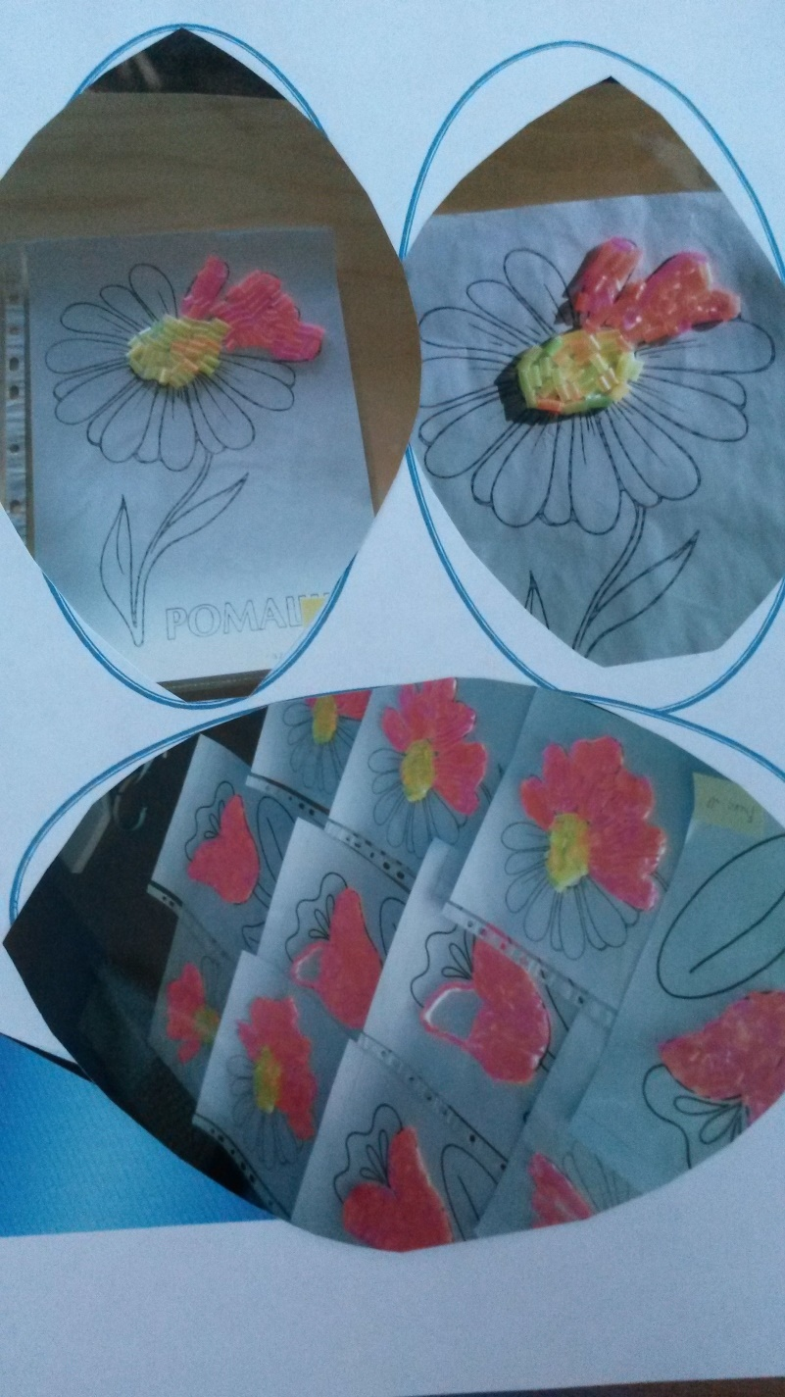

Slide 4
